Slide 1
Hyvinvoivaa opiskelua yliopistossa
CHEM orientaatioviikko 1.9.2022
Henna Niiva, opintopsykologi
henna.niiva@aalto.fi

Slide 2
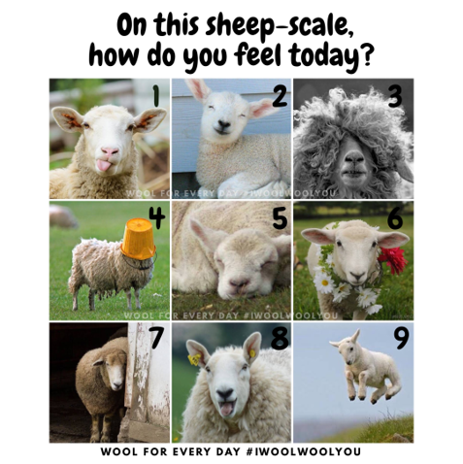
Millaisin fiiliksin aloitat opinnot Aallossa? Kerro vieruskaverille, mikä lammas kuvastaa fiiliksiäisi uusia opintoja kohtaan ja miksi

Slide 3
Opiskelijaelämä- uusi elämänvaihe
Oman elämän rakentaminen, kun on muuttanut omilleen
Tekemisen paljous Otaniemessä – mihin kaikkeen lähden ja ehdin mukaan?
Uudet opiskelutaidot yliopisto-opinnoissa
Miten omat vaatimukset ja tavoitteet tulisi sopeuttaa yliopisto-opiskeluun? - Vertailukohta
Notes:
Yhteistyö on taikaa, kun hankala tehtävä ei aukea

Slide 4
Mistä tunnistaa, että opiskelija voi hyvin?
1. Energia, aikaansaaminen
2. Motivaatio
3. Itseluottamus: usko, että onnistuu opiskelussa
Notes:
Yhteydessä opintomenestykseen ja hyvään jaksamiseen opiskelussa

Slide 5
Energia ja aikaansaaminen
Notes:
Jos yöunet alkavat häiriintyä, kaikki näyttäytyy synkässä tai kyynisessä valossa, aikaansaamisesta tulee entistä vaikeampaa, ihmisten seura ei kiinnosta tai esimerkiksi pitkittyneet flunssat alkavat vaivata, kannattaa pysähtyä.

Slide 6
Itsensäjohtaminen tukee hyvinvointia
Rakenna rytmi
Opiskelu- ja vapaa-ajan erottaminen toisistaan
Rutiinit säästävät energiaa
Testaa missä ja mihin aikaan sinä pystyt keskittymään parhaiten
Vältä keskeytyksiä ja häiriöitä
Aikataulutus ja tavoitteet
Mitkä ovat tämän päivän tärkeimmät asiat?
Notes:
Uni on tärkeää myös oppimisen kannalta, koska tieto siirtyy pitkäkestoiseen muistiin unen aikana (hippokampuksen ja aivokuoren välinen viestintä)
Hyvinvointia lisää se, että on tärkeitä tavoitteita/asioita useammalla elämän alueella, esim. opiskelu, harrastukset, ihmissuhteet

Slide 7
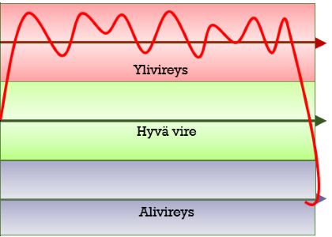
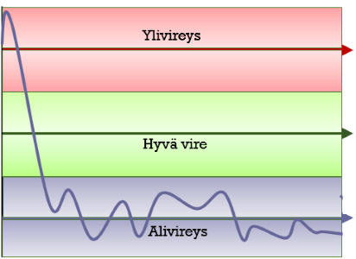
Tunnista oma vireystila
Ylivireys
Vaikea pysähtyä ja hengähtää Tauot jäävät väliin Kehon tarpeiden sivuuttaminen Hengitys muuttuu pinnalliseksi Sydämen syke nousee ja verenpaine kohoaa Levottomuutta ja keskittymisvaikeuksia Tarkistelu, ahdistuneisuus ja ärtyneisyys pahenevat Nukahtamisvaikeuksia tai aamuyön heräilyä
2. Alivireys
”Virransäästötila” Poissaolevuus ja eristäytyminen Itseilmaisun latistuminen Apaattisuus ja alavireisyys, tyhjä olo Autopilotilla eteneminen Aloitekyvyttömyys ja päätöksenteon vaikeudet Väsymys

Slide 8
Mikä mieltä palauttaa?
Suunnittele palautuminen neljästä kulmasta
Loma, vapaapäivät, vapaa-aika, tauot
Muista, että palautuminen vaatii mukaan kehon ja mielen
Lepo, fyysinen aktiivisuus ja mielen aktiivisuus
Irrottaudu opinnoista
Tee jotain, mikä tuottaa sinulle iloa
Ole hermostosi ystävä
Luonto, hengittäminen, sosiaalinen kontakti, eläimet, läsnä oleminen hetkessä
Muista: myös innostavat asiat voivat kuormittaa
Notes:
Tauot opiskelupäivien aikana auttavat palautumista
Säännöllinen liikunta laskee kortisolitasoja ja auttaa palautumista

Slide 9
Kerro toisille 1-2 minuuttia jostain omasta kiinnostuksen kohteestasi
Esittäytykää toisillenne ja kertokaa kukin vuorollanne 3-4 hkl pienryhmässä omasta kiinnostuksen kohteesta (10 min). Aihe voi olla Netflix-sarja, harrastus, lempiruoka, lemmikki, lempi ajanviettotapa, kiinnostava uutinen yms.

Slide 10
Motivoivaa opiskelua

Slide 11
Motivaatio
Motivaatio ei ole joko tai - ominaisuus
Syntyy usein tekemällä- sopivat, konkreettiset tavoitteet ja aikaansaamisen tunne ovat yhteydessä motivaatioon
Miksi minä opiskelen?- ulkoinen ja sisäinen motivaatio
On usein yhteydessä jaksamiseen- ovatko energiatasot kunnossa?
Yhdessä opiskelu virittää motivaatiota!
Notes:
Epävarmuuden tunne kuuluu opiskeluun

Slide 12
Yhdessä opiskelu syventää osaamista
Opiskele yhdessä
Voit kysyä muilta, kun jäät laskun kanssa jumiin
Muiden opettaminen on tehokas tapa oppia
Kavereille jakaminen usein helpottaa, jos stressaa
Tutustuminen tapahtuu vuorovaikutuksessa
Ole avoin ja jaa kokemuksiasi
Ole kiinnostunut ja kysy
Ota osaa laskareihin, tapahtumiin, harrastuksiin…
Uusiin ihmisiin tutustuminen saa jännittää

Slide 13
Millainen valmentaja olen itselleni opinnoissa?

Slide 14
Uskomukset ja ajatukset oppimisen esteinä
Joskus omat ajatukset voivat olla pahimpia vihollisia:
”En saa opintojani hallintaan”
”En kestä, jos epäonnistun tentissä!”
”Olen varma, että kaikki muut pärjää paremmin kuin minä”
”En ole riittävän fiksu”
Monilla meistä on itsekriittisiä ajatuksia – nämä voivat saada meidät suorittamaan stressaantuneina tai välttelemään…
​
​

Slide 15
Itsemyötätunto
Itsemyötätunto tarkoittaa ystävällistä suhtautumista omaan itseen ja aktiivisia omien arvojen mukaisia tekoja
Kun ihminen kohtaa vaikeuksia tai kärsimystä:
Kykenee osoittamaan itselle myötätuntoa (self-kindness)
Huomaa kivun ja pystyy olemaan läsnä sen kanssa (mindfulness)
Tuntee yhteenkuuluvuutta muiden ihmisten kanssa (common humanity)
Taito, jota voi harjoitella: Course: Power of Imperfection (itseopiskelu) (aalto.fi)
Notes:
Itsemyötätunto on vahvasti yhteydessä psyykkiseen hyvinvointiin nuorilla aikuisilla (Neff & McGehee, 2010)
Itsemyötätunto auttaa pääsemään yli pettymyksistä (Neff & al. 2005)
- Provide, protect,

Slide 16
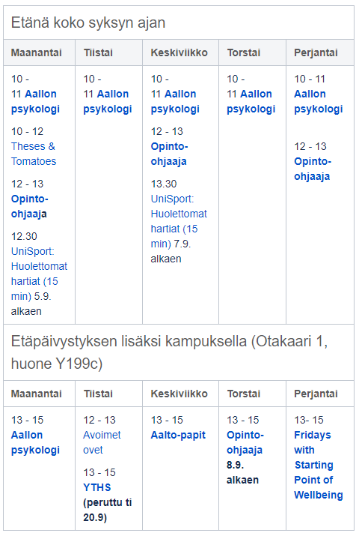
Starting Point of Wellbeing

Slide 17
Opinto- ja uraohjauspsykologien palvelut syksyllä 2022
Starting Point of Wellbeing: https://into.aalto.fi/display/fiopisk/Starting+Point+of+Wellbeing
Psykologin yksilöohjaus: Opinto- ja uraohjauspsykologit - Opiskelijana Aallossa - Into (aalto.fi)
Kurssit, työpajat ja verkkokurssit: https://into.aalto.fi/pages/viewpage.action?pageId=328008
Aallon psykologien podcast Paras hetki päivässä: Paras hetki päivässä -podcastit | Aalto-yliopisto

Slide 18
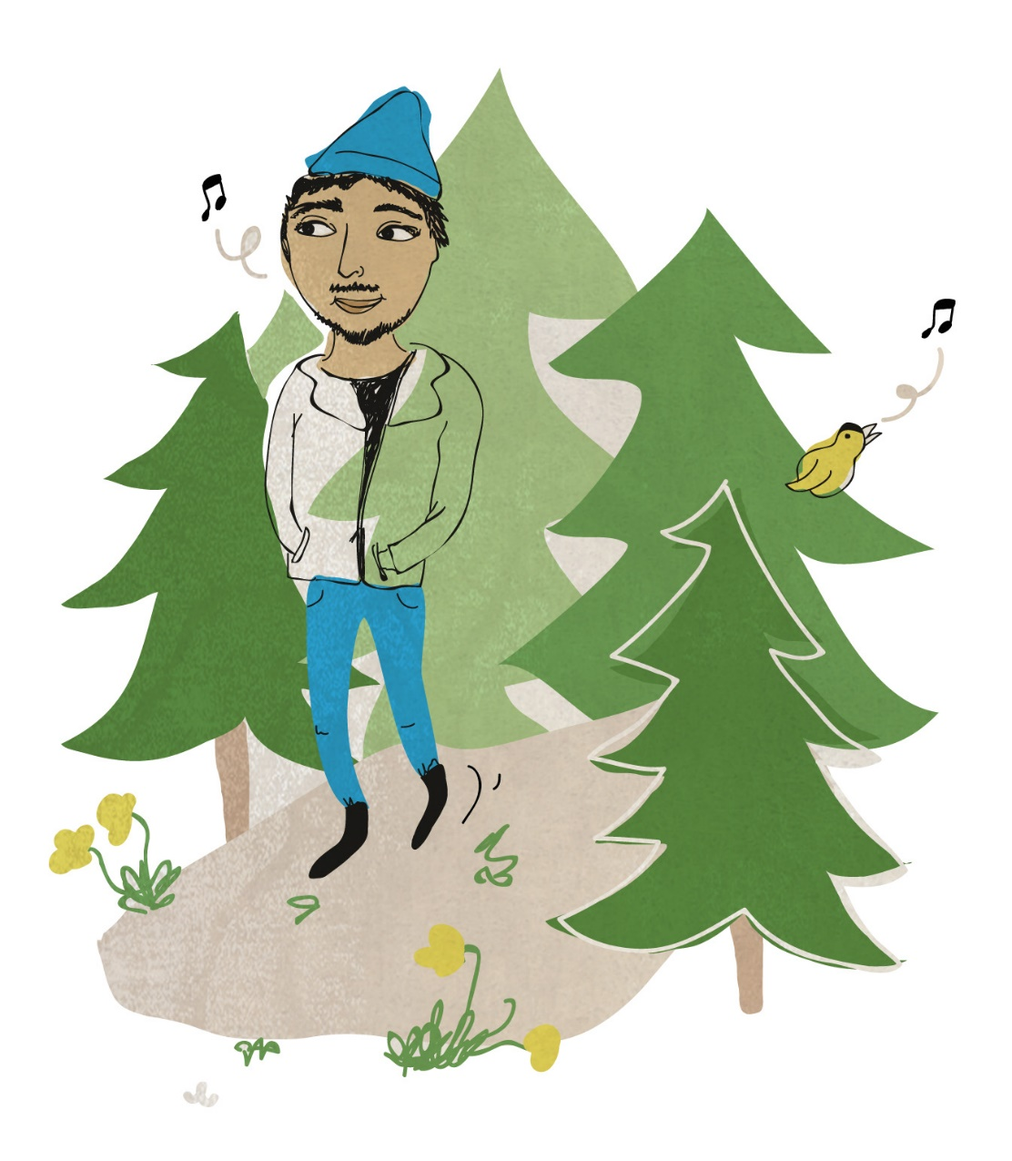
Innostavaa opintojen alkua!

